Slide 1
EYVAH!
ÇOCUĞUM BÜYÜYOR

Slide 3
ERGEN OLMAK
ZEKA VE BEYİN GELİŞİMİ
AİLE TUTUMLARI VE ERGENE ETKİSİ
AİLE VE ERGEN İLİŞKİSİ
ERGEN VE OKUL
DİKKAT EKSİKLİĞİ VE HİPERAKTİVİTE BOZUKLUĞU

Slide 4
ERGEN OLMAK
Ergenlik kısaca, çocukluk ile yetişkinlik arasında yer alan fiziksel ve psikolojik bir geçiş dönemidir.
Ergenlikte fiziksel, cinsel, ruhsal ve sosyal gelişim söz konusudur.
Ergenliğin başlama ve bitiş zamanı bireye, ülkeye, sosyal çevreye göre değişim gösterebilir.
Ama genellikle 11-12 yaşlarında başlayıp 20li yaşlarda sona erdiği kabul edilmektedir.

Slide 5
ZEKA VE BEYİN GELİŞİMİ
FİZİKSEL GELİŞİM

Slide 6
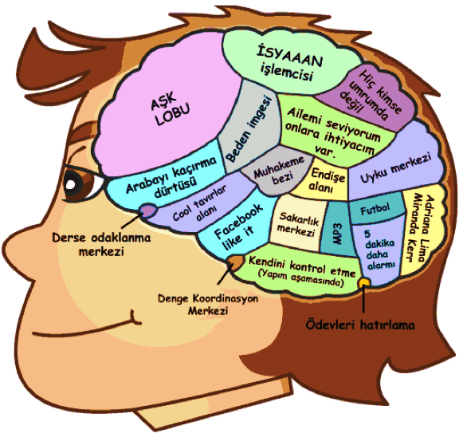

Slide 7
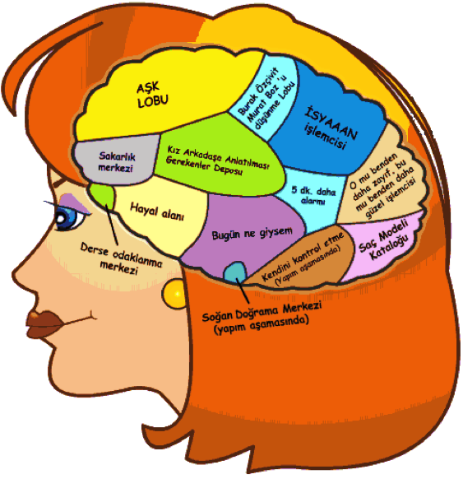

Slide 8
Zekâ kişinin dünyayı anlama ve sorunlarla başa çıkabilme kapasitesidir.
Herkes belli bir zekâ kapasitesi ile doğar.
Kişinin sahip olduğu bu kapasitenin ne kadarını kullanabileceği ise genetik, eğitim ve çevre gibi etmenlere bağlıdır.
Beyin boyut olarak altı yaştan sonra büyümez ve yetişkin beyni ile aynı boyuttadır.
Ama beynin işlevsel gelişimi yirmili yaşların sonuna kadar devam eder.
Bu gelişim de çevre ve genetikten etkilenir.

Slide 9
Erişkinlerin önlem aldığı zor durumlarda ergenlerin cesur davranmalarını garipseriz.
Onları sorumsuzlukla suçlarız.
“başında kavak yelleri esiyor” deriz.
Ancak son araştırmalar bunun böyle olmadığını gösteriyor.
Nedeni ise, ergen beyninin karar vermeden sorumlu bölümleri, görevlerini yerine getirirken erişkininkinden farklı çalışmaktadır.
Kısaca ergenlikte beyinde davranışların kontrolünü sağlayan bölgeler yeterli düzeyde gelişmemiştir.

Slide 10
Davranış kontrollerimizde iki farklı sistem çalışır.
Biri daha refleksken, diğeri daha kontrollüdür.
Örneğin araba kullanırken ve öndeki araca çarpmak üzereyken refleks olarak donup kalır.
Oysa diğer kontrol sistemi ise, fren yaparak, direksiyonu kırmamızı sağlar.
Bir ergen için donup kalmayı engelleyebilmek bir erişkinden çok daha zordur.

Slide 11
Yine araştırmalar, ergenlerin benzer karar verdiklerinde beynin bir bölgesini çok fazla zorladıklarını, oysa erişkinlerin beynin farklı bölgelerini çalıştırarak yükü bölüştürdüğünü göstermektedir.
Bu durum ergenlerin niye daha dürtüsel ve düşünmeden davranabildiklerini açıklar.
Son olarak, gelişim süreci norma seyrinde devam ettikçe ergen beyni işlevsel olarak erişkin beyni ile aynı olur.

Slide 12
AİLE TUTUMLARI VE ERGENE ETKİSİ

Slide 13
Ergenlik dönemindeki değişimlere ergenlerin verdileri anlam ve önemle, ailelerin değişimden etkilenmeleri birbirinden farklıdır.
Ergenler kendilerini daha özgür ve araştırıcı hissederken, aileler onların kendilerinden uzaklaştığı endişesi taşır.

Slide 14
BASKICI AİLE
Ergenlerin disipline gereksinimleri vardır.
Ama aynı zamanda kendine güvene, bağımsızlığa, sosyal uyum yeteneğini geliştirmeye ve yaratıcılığı da gereksinim duyarlar.
Baskıcı, sözünü geçiren, en aşırı ile zorba aile tutumu ise çocuğa ne yapması gerektiğini söyler ama açıklamasını yapmaz.
Baskıcı ailelerin bir kısmı da aynı zamanda sevgi de göstermez, çocuk için zahmete girmek istemez, sık sık eleştirir, azarlar ve aşağılarlar. Kimi zaman fiziksel şiddete başvururlar.
Bazı aileler bu baskıyı, saygı kazanmanın tek doğru yolu oluğunu düşündükleri için uygularlar.

Slide 15
Bu tür ailelerde yetişen çocuklar kendilerine güvensiz olurlar.
Davranışlarına ailelerinin alacağı tutumdan emin değillerdir.
Özgüven eksikliği, sürekli hırpalanma çocukluk döneminde ruhsal ve davranışsal sorunlara neden olur.
Başkalarında ilişkilerinde kırılgan, kullanılmaya açık ya da saldırgan olurlar.
Asıl sorun ergenlik döneminde ortaya çıkar.
Sevgi eksikliği ve baskıya başkaldırı evde, okulda ve sosyal çevresinde kendini belli eder.

Slide 16
AŞIRI KORUYUCU, GEVŞEK DİSİPLİNLİ AİLE
Bu aile tipinde, çocuğun her dileği yerine getirilir ve her ihtiyacı karşılanır.
Böylece çocukların becerilerini geliştirmesine izin verilmez.
Bu tür ailelerde büyüyen çocuklar, aynı tutumu arkadaşlarından, okuldan ve diğer kurumlardan da beklerler.
Bulamadıkları zaman hayal kırıklığı ve yıkımı fazla olur.
Bağımlı, kendi başına yetersiz, mutsuz çocuklar haline gelirler.
Ergenlik döneminde ise evde istekleri daha da artar.
Buna karşın dışarıda arkadaş bulmakta zorlanan, güvensiz ergenler olurlar.
Aile dışında yaşam kurmakta, tek başına yaşamakta ve başarı sağlamakta zorluk çekerler.

Slide 17
İLGİSİZ AİLE(Bırakınız Yapsınlar)
Anne-baba çocuğa karşı tamamen ilgisizdir.
Bu ilgisizlik hem destek, hem diplin alanlarında görülür.
Aile çocuk sorun çıkarmadıkça onunla ilgilenmez, sevgi göstermez, iletişim kurmaya çalışmaz ve onu yalnız bırakır.
Bu tür ailelerde yetişen çocukların arkadaşlarına ve çevreye daha çok zarar veren çocuklar olduğu, ergenlik döneminde suç ve madde kullanımı açısından risk taşıdıkları bilinmektedir.

Slide 18
SÖZÜNÜ GEÇİREN, DEMOKRATİK AİLE
Çocukların her yaşta disipline ihtiyaçları vardır.
Disiplin, ceza demek değildir.
Disiplin, çocuk ve ergenin sosyalleşmesi için erişkinler tarafından uygulanan kuralların, düzenin ve değerlerin tümüdür.
Bu, aynı zamanda çocukla paylaşan, onu dinleyen, destekleyen, başarıları ile övünen, sorunlarını ve başarısızlıklarını konuşarak çözmeye çalışan bir aile yapısıdır.

Slide 19
SON OLARAK;
Aile-ergen ilişkisinde sadece ailenin tutumu rol oynamaz.
Aynı zamanda anne-babanın kişilik özellikleri, anne-baba arasındaki ilişkinin ve ergenin özellikleri önemlidir.
Birbiriyle uyumsuz, sevgisiz, ilişkileri sağlıklı olmayan bir anne-babanın, çocuğa ve ergene karşı sağlıklı geliştirmeleri zordur.
İlişkiler birbirini etkiler.
Birbirine karşı soğuk, ilgisiz, kavgacı, eleştirel davranan bir aileye sahip ergen de onlara ve çevreye karşı bezer tutumları sürdürecektir.

Slide 20
AİLE VE ERGEN İLİŞKİSİ

Slide 21
1)KURAL KOYMAK
Vazgeçilmeyecek şeyler için kural koyarken, esnek tutulabilecek şeyler için ısrarlı olmamak gerekir.
Örneğin eve geliş saati için kurallar koyarken ve kararlı olurken, okul dışarısında küpe takma, futbol-basketbol oynama gibi konularda esnek davranılabilir.
Tabi kural koyarken ergenin de fikri alınmalıdır ki yoksa ergen kendisine danışılmadan konan kurallar için ailesine olumsuz tutum geliştirebilir.

Slide 22
2) ERGENE UYGULABİLECEK YAPTIRIMLAR(CEZA)
Uygun şekilde kurallar konulmasına, nedenlerinin ergenle paylaşılmasına rağmen yine de sorunlar çıkabilir, çıkacaktır da…
Bu durumda ilk yapılması gereken uyarı yapmaktır.
Dinlemeyebilir..
Israrcı olursa, yaptırım uygulanabilir. Diğer bir deyişle ceza verilebilir. Böylelikle ergenin yaptığı şeyin sınırları çok zorladığı, hoşgörü gösterilmeyecek, kabul edilmeyecek ciddi bir eylem olduğu anlamını taşır.
Ceza vermenin bazı kuralları vardır.
Öncelikle cezayı ergen hak etmelidir.
Ceza, ergenin yaptığı davranıştan dolayı hak ettiği için verilmelidir.
Anne-babanın o anki ruh hali ceza üzerinde etkili olmamalıdır.
Ceza belirli bir zamanla sınırlı olmalıdır.
“Arkadaşlarınla hafta sonu görüşmeyeceksin” yerine “bu hafta sonu arkadaşlarınla görüşmeyeceksin.” Demek daha etkili ve daha doğrudur.
Çünkü bu, ergene yaptığı davranışın sonuçlarını değerlendirme ve anlama şansı verir.

Slide 23
Ailelerin sıklıkla yaptığı gibi yapılması olanaklı olmayan, daha çok tehdit içeren mesajlar vermesi, çözüm getirmek yerine, sorunu artırır.
Örneğin, “senin öldürürüm, Allah canımı alsa da kurtulsanız benden” gibi cümleler kuran anne babalara toplumuzda çok rastlamaktayız.
Bu gibi cümleleri duyan çocuk ve ergenlerde çok ciddi duygusal ve psikolojik problemler ortaya çıkabilmektedir.
Ayrıca ergenler için bazı maddi cezalar önemlidir.
Yeni bir giysi, etkinlik ücreti şeyler için kullanacağı parayı vermemek iyi bir yaptırım olabilir.
Benzer şekilde günümüzde kullanımını çok sevdikleri, akıllı telefon, tablet, bilgisayar gibi cihazları kullanımını kısıtlamak, işe yaramıyorsa 1 dönemlik yasaklamak etkili olabilir.

Slide 24
ERGEN VE OKUL
OKUL BAŞARISI

Slide 25
BAŞARIYI ETKİLEYEN ÖZELLİKLER
Kişilik Özellikleri ve Gelişim Düzeyi:
Gelişim düzeyi ve zekâ okul başarısı ile ilişkilidir.
Ama bu tek başına başarı için yeterli değildir.
Kendine güven ve saygı, iyi insan ilişkileri, kaygıyı kontrol edebilme ve gerçekçi bir amaca sahip olma okul başarısını olumlu etkiler.
Unutmayın!
Çocuğunuz bir dersten şu anda başarısız olabilir, o dersi çalıştığı halde yine başarısız olabilir; burada önemli olan çocuğunuzun mücadele azminden vazgeçmeden başarısız olduğu o dersi anlayana kadar çalışmaktır.
Çoğu zaman ergen kolay yolu tercih etme yoluna yönelebilir, o dersi çalışmaktan vazgeçebilir.
Burada çocuğunuzu cesaretlendirecek olan yine siz anne babalar olmalıdır. Böylelikle çocuğunuz başarısızlığının üzerine gitmeyi öğrenecek ve zamanında dersi anlayacak gelişim düzeyine eriştiğinde o dersi çalışarak, dersten başarılı olacaktır.
Pes etmemek, inatçı olmak burada önemli bir kişilik özelliğidir.

Slide 26
Motivasyon:
Motivasyon için ilgi ve yetenekler doğrultusunda gerçekçi hedefler olmalıdır.
Aile:
Sözünü geçiren, demokratik aile
Arkadaşlar:
Uzaktan takip

Slide 27
DERS ÇALIŞMAK

Slide 28
Okula giden her çocuğun olduğu her evde, anne babalarla çocuklar arasındaki savaşın adı ders çalışmaktır.
Ders Çalışmada Ailenin Rolü:
Okula başladığı andan itibaren tüm sorumluluğu üstüne alan bir ailenin, ergenliğe adım atılmasıyla birlikte, çocuğunun sorumluğu üstüne alması zorlaşır.
Ailenin görevi en baştan, uygun ortamı hazırlamak, kararlı olmak ve kontrol etmektir.
Onun yerine endişelenmek, olayı ondan daha çok sahiplenmek ergenin ders çalışmayı ailesi için yapması gereken bir olay olarak algılamasına neden olur.
O zaman çalışmayı aileye karşı kullanır.
Yani onları mutlu etmek ya da isteklerine ulaşmak, kızdırmak için kullanmaya başlar.
Oysa bu ergenin işidir ve olumlu, olumsuz sonuçlarına da katlanmalıdır.
Ailenin evde devamlı “hadi çalış” demesi ya da bağırıp kızması sonuçları değiştirmez.

Slide 29
Benzer şekilde rüşvet teklifi yanlış sonuçlara yol açar.
Aileler ders çalışırsa ergene bir şeyler vaat ederler ve bunun adına “ödül” derler. Oysa bu rüşvettir. Ve ergene, aslında yapması yükümlü olduğu bir işten kazanç sağlama yolunu açar.
Benzer şekilde boşa yapılan tehditlerin de anlamı yoktur.
Ders zamanı televizyon, bilgisayar, tablet ve telefon ile oynamak gibi aktiviteleri kısıtlamak, kontrol etmek kadar, görev yapılmadığında bazı aktivitelerden mahrum ederek ceza vermek de ailelere düşmektedir.

Slide 30
DERSE KONSANTRE OLAMIYORSA...
Ders tekrarlarını yapmasına yardımcı olun.
Ödevlerini kısa aralıklarla mola vererek yapmasını sağlayın.
Zihnini meşgul eden duygusal sorunları varsa bunları öğrenerek açıklığa kavuşturmasına yardımcı olun.
Ders çalıştığı ortamdan başta televizyon, bilgisayar ve cep telefonu olmak üzere dikkat dağıtan her şeyi kaldırın.
Ders çalışma sistemi (rutini) kazandırın.

Slide 31
DİKKAT EKSİKLİĞİ VE HİPERAKTİVİTE BOZUKLUĞU

Slide 32
Dikkat eksikliği ve Hiperaktivite Bozukluğu toplumda oldukça sık görülen ve tedavi ile belirgin düzelmeler gösteren bir bozukluktur.
Sık görülür, tedavi edilmediğinde yaşam boyu sürer ancak tedavi ile de düzelebilir.
Erken dönemde tanınırsa, tedavisi kolaylaşmaktadır.
3 temel belirtiden oluşan bir sorundur.
Dikkat Eksikliği
Aşırı Hareketlilik
Dürtüsellik (aşırı tepki vermek, sonuçlarını düşünmeden harekete geçmek)
Bu belirtiler, davranış bozukluklarına, evde ve okulda uyum güçlüklerine, öğrenme bozukluklarına yol açabilir.
Sonuç olarak okulda ve yaşamın her alanında kişinin başarısı düşebilir.

Slide 33
Dikkat eksikliği ve Hiperaktivite Bozukluğu bulguları doğumdan başlayarak yaklaşık 12 yaşa değin olan dönem içinde ortaya çıkabilir.
Ailelerin çoğu ergenlik dönemi ile büyüyen çocukta sorunların biteceğini umar.
Oysa bulgular birçok çocukta ergenlikte de devam eder.
Üstelik ergenliğe özgü değişimler ile birlikte okuldan kaçma, uzaklaştırma cezaları, okul başarısızlığı gibi olumsuz durumlar oluşur.

Slide 34
Aileye Düşen Görev
Dikkat eksikliği ve Hiperaktivite Bozukluğu olan bir çocukla yaşamanın zorlukları vardır.
Bu zorluklarla baş etmenin ilk adımı çocuğunuzun durumunu kabul etmektir.
Bu çocukların diğer çocuklardan daha fazla kontrole ve disipline ihtiyacı vardır.
Ders çalışılan mekânın dağınık olması zaten dikkat süresi kısa olan çocuğun dikkatini daha fazla dağıtır.
Bu çocuklarda 25 dakika çalışma 5 dakika ara şeklinde bir program uygulanabilir.
Aşırı hareketlilik kontrol edilmelidir.
Başkalarıyla kıyaslamak işe yaramaz.
Enerjisini boşaltıcı etkinlikler bulunmalıdır.
Spor aktiviteleri önemlidir.
Çocuğun yatma, yeme, ders çalışma saatleri belirli ve düzenli olmalıdır.
Sözünü geçiren, demokratik aile tutumunu koruyun.
Söylemeyin, yapın.

Slide 35
Ve son olarak
Dışarıdaki davranışlarını kontrol edin.
Şu dört sorunun cevabını bilin.
Çocuğum kiminle birlikte
Neredeler?
Ne yapıyorlar?
Ne zaman evde olacak?
Araştırmalar gösteriyor ki bu dört sorunun cevabını bilemeyen anne babalar çocukları, suça karışma vb. riskli davranışlar anlamında risk altındadırlar.
Çocuğunuza güvenin.
Güçlü yönlerini ortaya çıkarın ki çocuğunuz kendisini tembel ve değersiz hissetmesin.

Slide 36
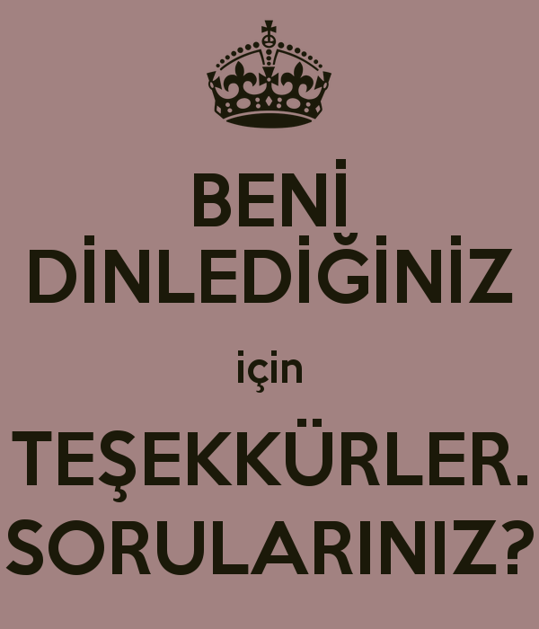
Psikolojik Danışman/Rehber Öğretmen
Cihan ALTIN

